Slide 1
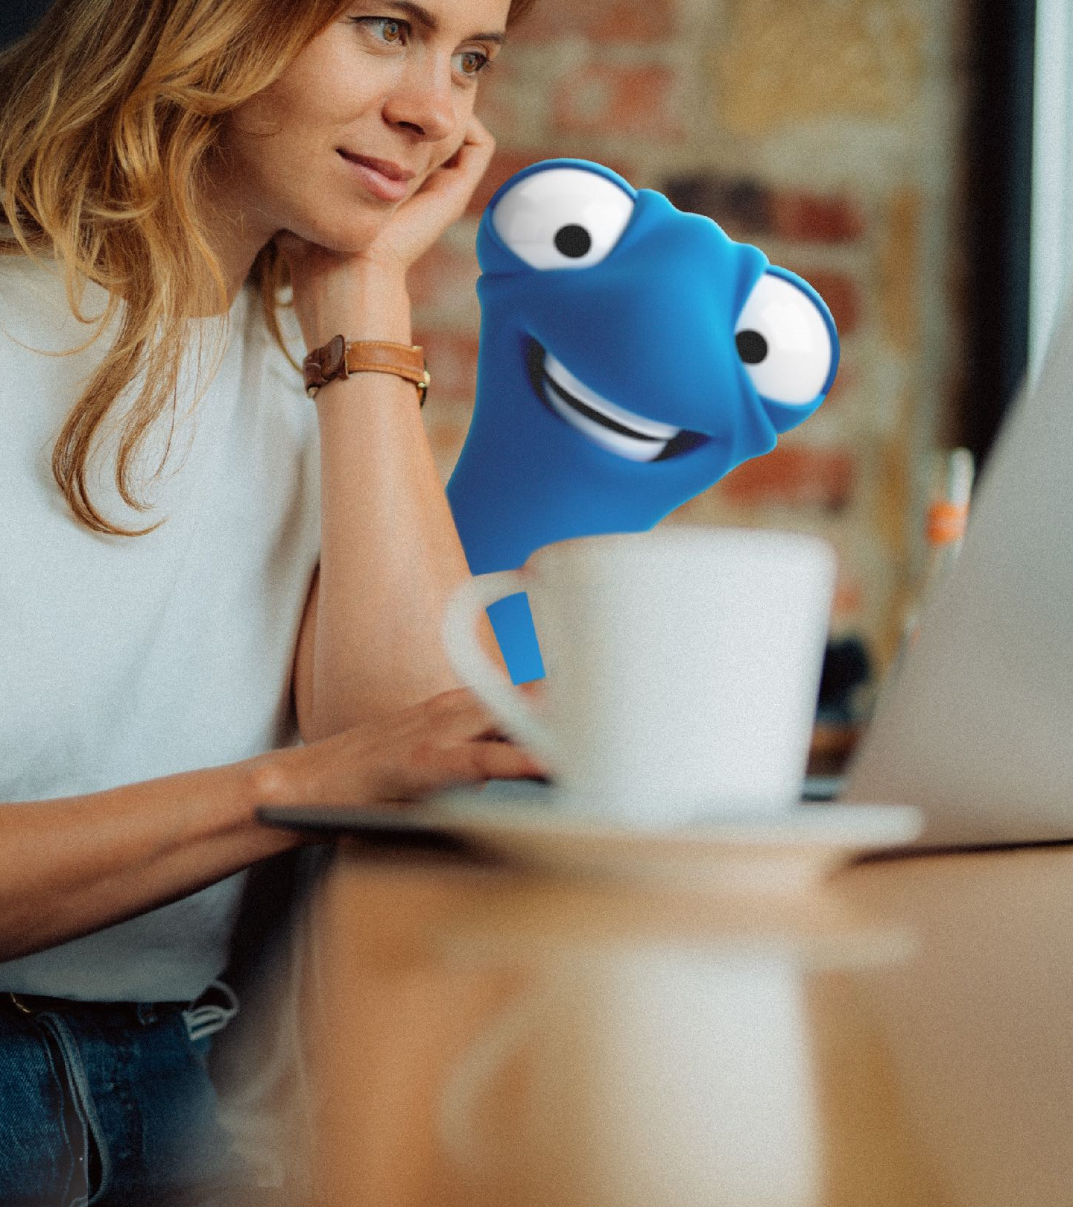
Bci Pyme
Sebastián Castro Salinas
Gerente Clientes Pymes y Emprendimiento
October 2023

Slide 2
NUESTRO PROPÓSITO
❝
Atrevernos a hacer una diferencia
ASPIRACIÓN
Ejercer el rol esencial que, como banco, tenemos en la economía, el medio ambiente y el desarrollo social :
▲
Contribuyendo a una sociedad más inclusiva y equitativa.
Acompañando a nuestros clientes en su transición hacia un futuro más sostenible.
Fortaleciendo el sentido del trabajo diario de nuestros colaboradores, y generando impacto social y ambiental desde el negocio.
Incrementando el valor para una rentabilidad superior y sostenible.
▲
▲
▲

Slide 3
Espíritu social:
Un banco para los emprendedores y las pymes:

Slide 4
Nuestra aspiración
Ser un aliado estratégico de nuestros clientes apoyando su crecimiento y desarrollo sostenible en cada etapa de su negocio, mediante la mejor experiencia digital y completa asesoría con soluciones innovadoras, simples y confiables.
Ventas Anuales (MUS$)
EMPRENDIMIENTO
PYME
4.000
Pymes
Acceso e inclusión
1.000
Nace-Scaleup
Crecimiento sostenible
200
Acompañamiento en la transformación
100
Pyme Digital
24
Meses facturación

Slide 5
Julio 2022
Acceso e Inclusión

Slide 6
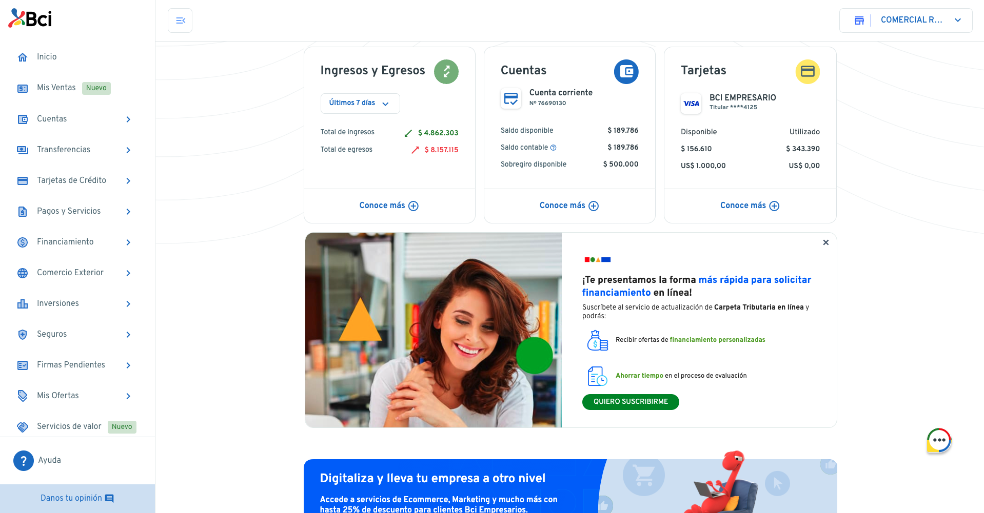
Cuenta Digital Pyme
1ra cuenta corriente digital Pyme del mercado para Persona Natural con Giro y Persona Jurídica.
Proceso simple reduce tiempos de 14 días a 10 minutos
Propuesta de valor actual:
Sin requisitos de antigüedad o nivel de ventas
Transferencias y abonos sin restricciones ni costos
Firma 100% digital de documentos y contratos
Modelo atención digital con foco en Web y App
+8.500
Nuevos Clientes
(5 meses)
88%
Snex

Slide 7
Nace y Scaleup:
18 años de trayectoria, con más de 20K emprendedores y MMUS$ 700 en financiamiento.
Mercado Objetivo
Cobertura
Propuesta de Valor
Iquique
Modelo Atencional especializado y 100% dedicado.
Antofagasta
Emprendimientos de alto potencial
Empresas con alto nivel innovación (Startup)
Plan expansión: Levantamiento Capital e Internacionalización.
Modelo negocio escalables a otros mercados y que incorpore triple impacto.
Modelo evaluación riesgo customizado.
La Serena
Valparaíso
Santiago
Productos y Servicios especializados.
Financiamiento: Venture Debt, factoring, Leasing.
Cash management
Comercio Exterior
Concepción
Ventas real/potencial >MUS$ 100.
Temuco
Puerto Varas
Servicios Valor Agregado
Internacionalización: Bci Miami
Levantamiento Capital: Scale X
Conexión con Corporativos: Innova 360.
Apoyo Tecnológico: MIcrosoft for Startups.
Punta Arenas
Facturación inferior 24M
Conexión con Ecosistema Startup

Slide 8
Julio 2022
Crecimiento sostenible

Slide 9
Leasing Verde
Financia tus proyectos sostenibles
Vehículos eléctricos e híbridos
Maquinaria amarilla eléctrica
Buses eléctricos
Hasta 72 meses
Hasta 96 meses
Hasta 96 meses
Tasas de interés preferenciales para financiamientos verdes
100% de financiamiento, incluyendo gastos.
No afectos a impuestos de Timbres y Estampillas.
Seguros de amplia cobertura durante toda la vigencia del contrato.
La cuota de arriendo va directamente a gasto.

Slide 10
Julio 2022
Acompañamiento en la Transformación

Slide 11
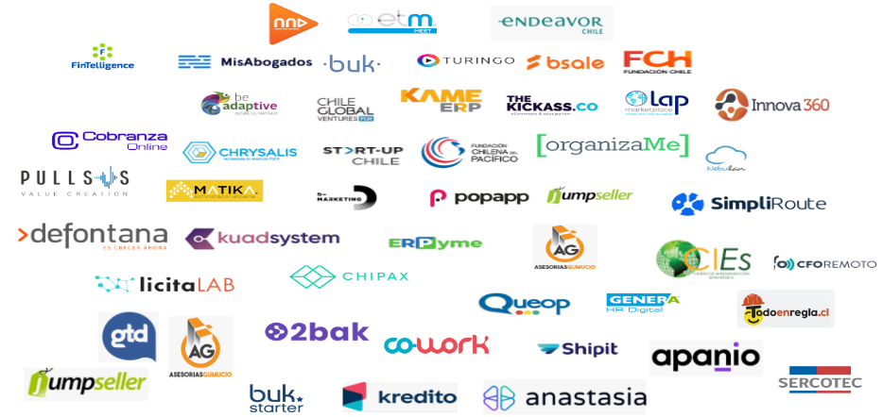
Valor Pyme:
El mayor ecosistema digital, abierto y colaborativo de apoyo y fomento para las Pymes y Emprendedores de Chile
BCI como Orquestador.
Plataforma Digital que permita solucionar en un sólo lugar las diversas necesidades de las Pymes.
Plataforma
Partners:
Proveen contenidos/servicios a las Pymes.
Socios:
Coordinan, movilizan y dedican recursos según su área de expertise.
Pymes
Red de Partners
Socios

Slide 12
2019
2020
2021
2022
2023
20k
Clientes
BCI
50k
Usuarios
90k
Usuarios
182k
Usuarios
280k
Usuarios
Focos Estratégicos
Comunidad
Digitalización
Inclusión y Salud Financiera
Ambiental
Contacto con partners.
Cursos
Talleres
Eventos digitales y presenciales.
Autodiagnóstico (TED).
Viaje Pyme Digital.
Soluciones Digitales.
Bancarización.
Educación financiera.
Contabilidad gratuita.
Autodiagnóstico (Chile Sostenible).
Alianzas estratégicas.

Slide 13
Gracias…
Sebastián Castro Salinas
Gerente Clientes Pymes y Emprendimiento
October 2023

